Slide 1
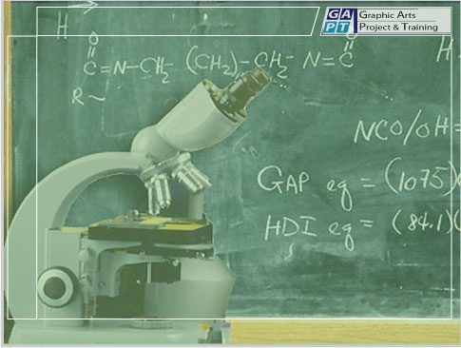
Sifat-sifat
Kertas
E x i t

Slide 2



Sifat-sifat Utama
Sifat-sifat kertas terdiri dari 3 sifat utama :
Berat Dasar
Ketebalan
Kehalusan permukaan
Daya Serap terhadap zat cair
Kekakuan
Berbagai ketahanan fisik : Tarik – pecah Lipat
Sifat fisik
Sifat Kimia
Sifat Optik
Keasaman
Kadar air
Stabilitas dimensi
Opasitas
Putih kertas
Kilapan

Slide 3
M e n u
Sifat Fisik
Berat Dasar dan Ketebalam
Kehalusan Permukaan
Porositas dan Daya Serap
Kekakuan (stifness)
Berbagai Ketahanan Fisik
Sifat Kimia
Keasaman (pH)
Kadar Air
Stabilitas Dimensi
Sifat Optik
Opasitas
Putih Kertas
Kilapan
E x i t

Slide 4
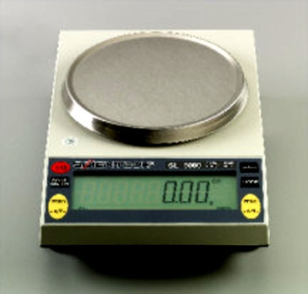
S i f a t F i s i k
Berat Dasar
(Basis Weight)
Berat dasar kertas dinyatakan dengan gram/m2 (standar ISO)
Di Amerika Serikat, berat dasar kertas dnyatakan dengan pound per ream (500 lembar – kadang2 450 lembar)
Berat dasar kertas diukur dengan timbangan khusus (kuadran)
Ukuran kertas ditetapkan 10 x 10 cm (standar), banyaknya sample = minimal 10
Toleransi untuk kertas yang baik tidak lebih dari 5%

Slide 5
S i f a t F i s i k
S o a l 1
Untuk pencetakan buku pelajaran Matematik SD diperlukan kertas HVO 70 gram/m2, ukuran 65 x 100 cm, sebanyak 10.000 rim.
Jarak dari gudang kertas ke percetakan 20 km.
Pengangkutan dilakukan dengan truk dengan beban maks. 5 ton. Sedangkan untuk “loading – unloading” digunakan forklift dengan beban maks. 5 ton.
Ongkos sewa truk = Rp 250.000 per rit angkut
Forklift per 8 jam kerja = Rp 350.000,-
Berapa biaya angkut kertas seluruhnya ?
227,5 ton

Slide 6
S i f a t F i s i k
S o a l 2
Berikut ini adalah data hasil pengukuran berat dasar kertas HVO 70 gram/m2
74 g
73 g
72.5 g
68 g
70 g
6. 66 g
7. 74 g
8. 68 g
9. 70 g
10. 66,5 g
Tetapkan Nilai rata2, Sv (standar deviasi) dan % Variasi dari data tersebut.
Batas toleransi QC yang ditetapkan tidak lebih dari 5%
Apa kesimpulan Anda terhadap kertas tsb ?

Slide 7
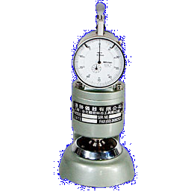
S i f a t F i s i k
Ketebalan (Thickness)
Ketebalan adalah jarak antara dua sisi.
Ketebalan kertas dinyatakan dengan satuan milimeter.
Diukur dengan alat mikrometer kertas
Mengingat kertas merupakan bahan yang tak homogen, maka pengukuran setiap lembar kertas harus dilakukan pada minimal 10 lembar (sample) agar didapat data yang teliti. Toleransi untuk mutu yang baik tidak lebih dari 5% dari nilai rata2

Slide 8
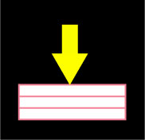
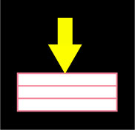
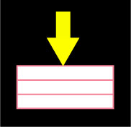
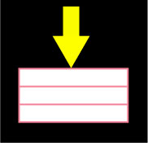

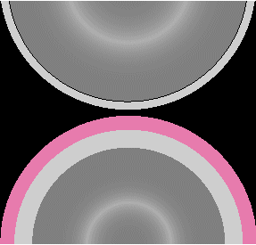
S i f a t F i s i k
Kemampatan
(compresibility)
Kertas merupakan bahan berpori-pori (poreus), mengandung banyak ruang udara.
Kandungannya pada setiap jenis kertas bervariasi, bergantung pada cara pengolahannya di pabrik.
Bahan yang poreus jika ditekan – bentuk dan volumenya akan berubah.
Sifat itu disebut compressible atau dapat dimampatkan.
Lawannya disebut uncompressible
Bentuk berubah – volume tetap

Slide 9
S i f a t F i s i k
Bulk (specific Volume)
Ada jenis kertas yang tebal tapi ringan, biasanya kertas untuk buku teks.
Perbandingan antara ketebalan dan berat dasar kertas disebut angka Bulk (specific Volume = SV)
A
Kertas A tebal = 0.12 mm, berat dasar = 60 gram/m2 SV = (0.12/60) x 1000 = 2
Kertas B tebal = 0.09, berat dasar = 60 gram/m2 SV = (0,09/60)x1000 = 1,5
B

Slide 10
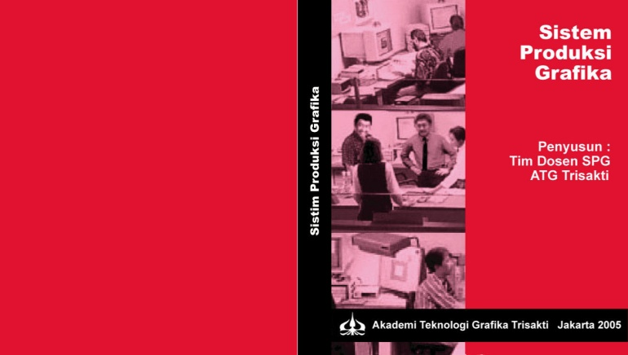

S i f a t F i s i k
Tebal tumpukan
Faktor sifat kemampatan kertas perlu diperhatikan khusus untuk kertas yang digunakan untuk buku teks.
Tebal suatu buku seringkali ditetapkan berdasarkan ketebalan 1 lembar kertas isi, kemudian dibuat rancangan sampul buku.
Padahal tebal tumpukan kertas tidak selalu merupakan jumlah ketebalan tiap 1 lembar.
Punggung
buku
Untuk kecermatan, lebih baik diukur dalam tumpukan minimal 10 lembar.

Slide 11




S i f a t F i s i k
Kehalusan (smoothness)
Kehalusan adalah keadaan permukaan (kertas). Atau merupakan profil permukaan.
Derajat bebasnya permukaan dari ketidak-rataan (kekasaran).
Kehalusan permukaan kertas merupakan sifat yang penting untuk kertas cetak, karena proses cetak pada dasarnya – singgung-an antara dua permukaan.
Makin tinggi derajat kehalusan kertas semakin baik reproduksi cetaknya

Slide 12
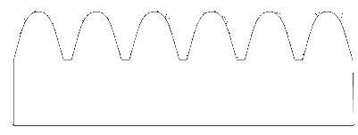

S i f a t F i s i k
Kehalusan (smoothness)
Jika dua permukaan bahan yang bebas dari ketidak-rataan saling bersinggungan, maka seluruh bagian permukaannya bertemu dengan rata.
Jika salah satu permukaan bahan tidak rata, maka akan terdapat gap (celah) yang kosong..
Jika ke celah itu dihembuskan udara dengan volume dan tekanan tertentu, maka udara akan mengalir melalui celah.
Kecepatan alir udara dipengaruhi oleh kerapatan dari celah itu.
Itulah prinsip pengukuran kehalusan permukaan kertas dengan metoda aliran udara

Slide 13
S i f a t F i s i k
Contoh hasil pengukuran kehalusan kertas dengan metoda aliran udara dari Bendtsen
Jenis Kertas Bendtsen (mls/min)
Kertas Koran (40 - 49g/m2) 80-140
Stationary (45-135g/m2) 50-300
Business Papers (80g/m2) 100-300
Kertas yang diukur tidak dalam keadaan ditekan seperti yang terjadi pada proses cetak
Para ahli melakukan cara pengukuran lain yang dianggap lebih sesuai dengan kondisi proses cetak
Salah satunya adalah Metoda uji kekasaran dari IGT.

Slide 14
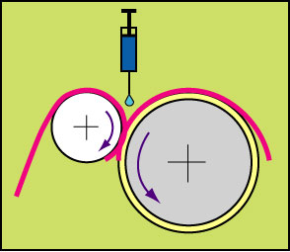
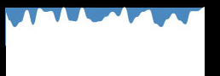
S i f a t F i s i k
Metoda IGT ( uji Kekasaran kertas )
Alat suntik
Dilakukan pada Alat coba-cetak
Menggunakan tekanan (cetak)
Menggunakan cairan yang berwarna biru
Menggunakan alat suntik mikro, untuk meneteskan cairan ke permukaan kertas yang diperiksa ( agar terukur )
Kertas
Kertas
Pengujian dilakukan pada kecepatan tinggi, sehingga cairan tidak sempat meresap ke dalam pori-pori kertas. Cairan hanya akan mengisi rongga-rongga pada permukaan kertas
Sebelumnya diberi tetesan lak, untuk mencegah cairan masuk ke dalam pori kertas, pada saat diteteskan.
bantalan
cairan

Slide 15
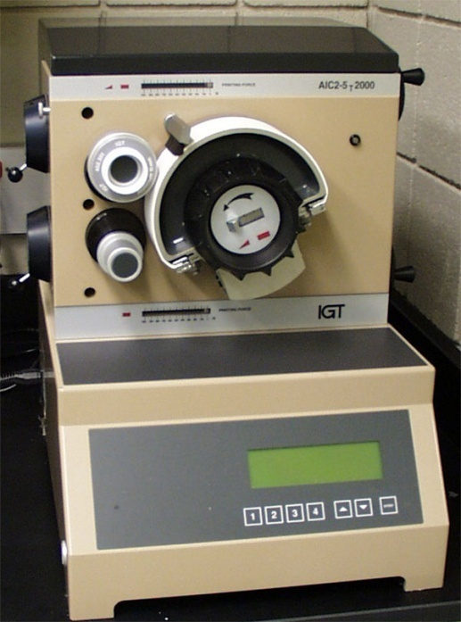

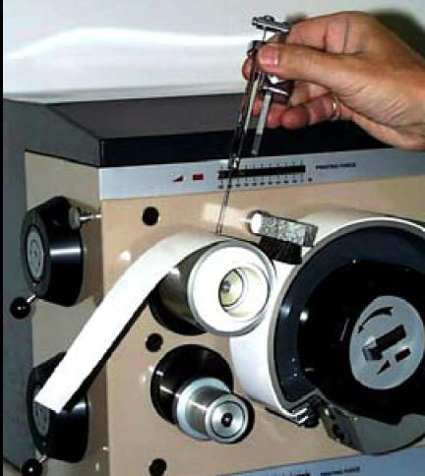
S i f a t F i s i k
Metoda IGT ( uji Kekasaran kertas )
Kasar
Halus
Hasil ujinya seperti contoh di atas.
Angka Kekasaran didapat dengan cara membagi volume cairan dengan luas oval.
Oleh karena ini uji kekasaran maka makin besar angkanya semakin kasar kertasnya.

Slide 16
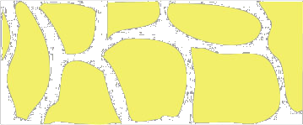
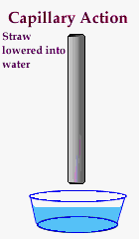
S i f a t F i s i k
Porositas dan Daya Serap terhadap cairan
Porositas (ke-pori-an ) dan daya serap kertas terhadap cairan merupakan dua sifat yang saling berhubungan.
Daya serap ditentukan oleh porositas, sedangkan porositas merupakan bagian dari struktur kertas.
Keduanya dapat diuji secara terpisah, atau sekaligus dalam satu pengujian.
Adanya daya serap terhadap cairan karena adanya gaya “pipa kapiler”, sehingga cairan dapat terserap ke dalam kertas.
Sifat daya serap ada kaitan dengan penyerapan tinta serta pengeringan hasil cetak

Slide 17
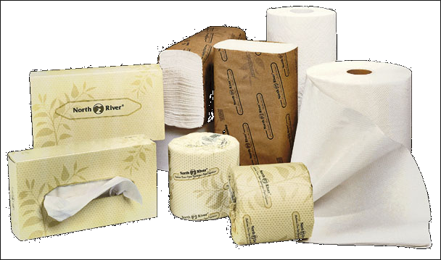
Daya serap terhadap cairan yang kuat merupakan syarat utama untuk jenis kertas ini

Slide 18
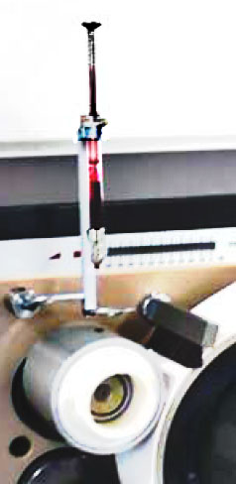
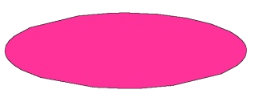

S i f a t F i s i k
Metoda IGT pengujian penetrasi minyak.
Menggunakan alat coba-cetak, untuk mensimulasikan proses cetak
Metoda ini menguji daya serap permukaan kertas serta pori-pori di bawah permukaan terhadap minyak.
Hasilnya seperti contoh di samping ini.
Bilangan Penetrasi Minyak IGT = 1000 / Panjang jejak tetesan

Slide 19
S i f a t F i s i k
Kekakuan ( stiffness )
1
Kekakuan atau Stiffness adalah ukuran ketahanan lembar kertas terhadap upaya pelengkungan.
2
3
Kekakuan atau Stiffness lebih tinggi pada lebar kertas sejajar dengan MD
CD
Kekakuan merupakan syarat penting untuk kertas dan karton, dalam kaitan dengan sistem jalan kertas pada mesin cetak offset lembaran. Khususnya karton yang akan digunakan untuk kemasan
MD
MD
CD

Slide 20
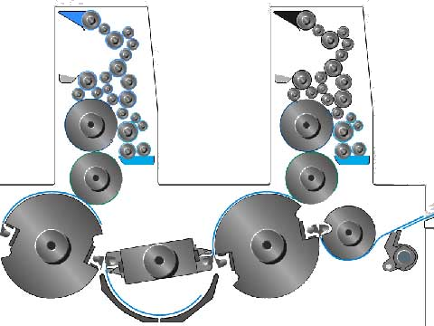
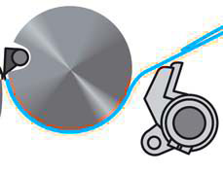

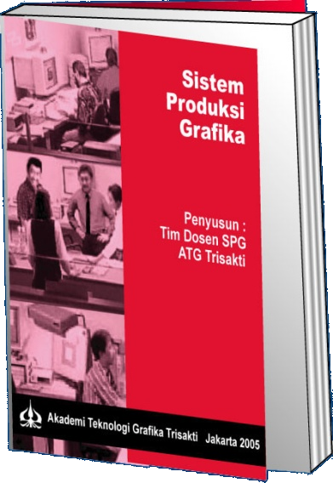
S i f a t F i s i k
Kekakuan ( stiffness )

Slide 21
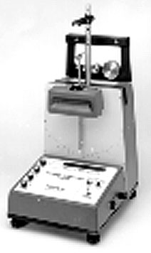
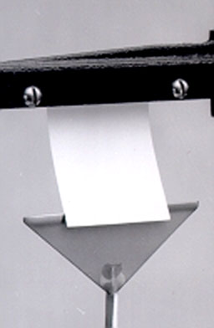
S i f a t F i s i k
Kekakuan ( stiffness )
Kekakuan kertas / karton dapat diperiksa atau diuji dengan alat uji stiffness.
Kertas yang diuji dipotong 3 x 5 cm, digantung dengan sudut tertentu.
Semacam pendorong digerakkan mengayun, menekan lembar kertas hingga kertas mulai melengkung. Momen terjadinya lengkungan menjadi ukuran kekakuan kertas / karton ( satuannya g-cm atau mN)

Slide 22
S i f a t F i s i k
Kekakuan ( stiffness )
Contoh data hasil uji kekauan ( stiffness )
Jenis kertas MD CD
Coated Paper (135 g/m2) 65 45
Office/Business Paper (80 g/m2) 39 17
Carbonless Paper (46 g/m2) 7.5 3.3

